Slide 1



PREVENCIÓN Y GESTIÓN DEL RIESGO DE LA/FT
2016

Slide 2

CONTENIDO
Facultades legales
Ámbito de aplicación
Medidas para la prevención del riesgo
Proceso de supervisión
Novedades en la Circular Básica Jurídica
Conclusiones
Supersociedades
Línea de atención al usuario: 018000114319
PBX: 3245777 – 2201000 / Centro de fax 2201000, opción 2 / 3245000
AVENIDA EL DORADO No. 51 – 80 / Bogotá – Colombia
Horario de atención al público de Lunes a Viernes de 8:00am a 5:00 pm
webmaster@supersociedades.gov.co
Prevención y gestión del lavado de activos
y financiación del terrorismo

Slide 3
CONTENIDO
Facultades legales
Ámbito de aplicación
Medidas para la prevención del riesgo
Proceso de supervisión
Novedades en la Circular Básica Jurídica
Conclusiones
Supersociedades
Línea de atención al usuario: 018000114319
PBX: 3245777 – 2201000 / Centro de fax 2201000, opción 2 / 3245000
AVENIDA EL DORADO No. 51 – 80 / Bogotá – Colombia
Horario de atención al público de Lunes a Viernes de 8:00am a 5:00 pm
webmaster@supersociedades.gov.co
Prevención y gestión del lavado de activos
y financiación del terrorismo

Slide 4

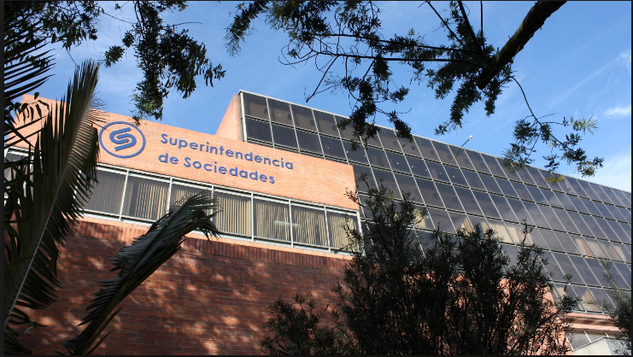

FACULTADES LEGALES
FACULTADES DE LA SUPERINTENDENCIA
DE SOCIEDADES
Ley 526 de 1999 (crea la UIAF)
Ley 1474 de 2011 o Estatuto anticorrupción (establece multas por incurrir en conductas tales como LA/FT)
Supersociedades
Línea de atención al usuario: 018000114319
PBX: 3245777 – 2201000 / Centro de fax 2201000, opción 2 / 3245000
AVENIDA EL DORADO No. 51 – 80 / Bogotá – Colombia
Horario de atención al público de Lunes a Viernes de 8:00am a 5:00 pm
webmaster@supersociedades.gov.co
Prevención y gestión del lavado de activos
y financiación del terrorismo

Slide 5
FACULTADES LEGALES
FACULTADES DE LA SUPERINTENDENCIA
DE SOCIEDADES
Decreto 1023 de 2012, artículo 7º, numeral 26. Es función de la Superintendencia de Sociedades, “instruir a las entidades sujetas a su supervisión sobre las medidas que deben adoptar para la prevención del riesgo de lavado de activos y del financiamiento del terrorismo”
Ley 222 de 1995 (sanciones o multas)
Supersociedades
Línea de atención al usuario: 018000114319
PBX: 3245777 – 2201000 / Centro de fax 2201000, opción 2 / 3245000
AVENIDA EL DORADO No. 51 – 80 / Bogotá – Colombia
Horario de atención al público de Lunes a Viernes de 8:00am a 5:00 pm
webmaster@supersociedades.gov.co
Prevención y gestión del lavado de activos
y financiación del terrorismo

Slide 6
CONTENIDO
Facultades legales
Ámbito de aplicación
Medidas para la prevención del riesgo
Proceso de supervisión
Novedades en la Circular Básica Jurídica
Conclusiones
Supersociedades
Línea de atención al usuario: 018000114319
PBX: 3245777 – 2201000 / Centro de fax 2201000, opción 2 / 3245000
AVENIDA EL DORADO No. 51 – 80 / Bogotá – Colombia
Horario de atención al público de Lunes a Viernes de 8:00am a 5:00 pm
webmaster@supersociedades.gov.co
Prevención y gestión del lavado de activos
y financiación del terrorismo

Slide 7

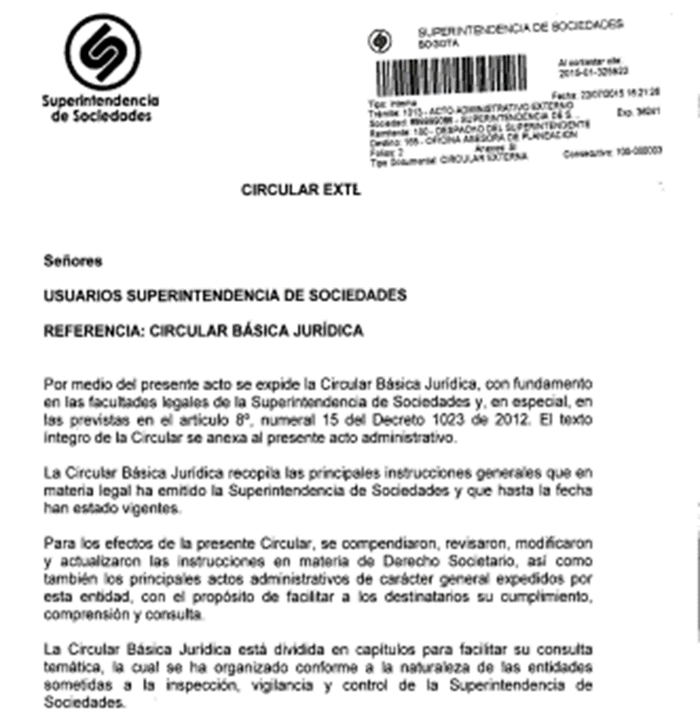

CIRCULAR BÁSICA JURÍDICA
Expedida el 22 de julio de 2015
Objetivos:
  1. Implementación de un sistema de autocontrol y gestión del riesgo de lavado de activos y financiación del terrorismo (SAGRLAFT).
  2. Reportes a la UIAF (Unidad de Información y Análisis Financiero) por las entidades obligadas a ello.
Prevención y gestión del lavado de activos
y financiación del terrorismo
Supersociedades
Línea de atención al usuario: 018000114319
PBX: 3245777 – 2201000 / Centro de fax 2201000, opción 2 / 3245000
AVENIDA EL DORADO No. 51 – 80 / Bogotá – Colombia
Horario de atención al público de Lunes a Viernes de 8:00am a 5:00 pm
webmaster@supersociedades.gov.co

Slide 8
CIRCULAR BÁSICA JURÍDICA
Establece las pautas y sugiere las medidas para el adecuado diseño y estructuración del SAGRLAFT
Establecer procedimientos de debida diligencia: conocimiento de clientes, personas expuestas políticamente, proveedores, asociados, trabajadores y empleados.
Identificar situaciones de riesgo de LA/FT en las operaciones, negocios o contratos que realiza.
Prevención y gestión del lavado de activos
y financiación del terrorismo
Supersociedades
Línea de atención al usuario: 018000114319
PBX: 3245777 – 2201000 / Centro de fax 2201000, opción 2 / 3245000
AVENIDA EL DORADO No. 51 – 80 / Bogotá – Colombia
Horario de atención al público de Lunes a Viernes de 8:00am a 5:00 pm
webmaster@supersociedades.gov.co

Slide 9

ÁMBITO DE APLICACIÓN
Destinatarios: (i) sociedades comerciales, (ii) empresas unipersonales y (iii) sucursales de sociedades extranjeras que:
Sean vigiladas
A diciembre 31 del respectivo año registren ingresos brutos iguales o superiores a 160.000 SMMLV (COP 110.312.640.000 ó USD 37,000,000)
Para sujetos no obligados: recomendaciones para prevenir el riesgo de LA/FT.
Prevención y gestión del lavado de activos
y financiación del terrorismo
Supersociedades
Línea de atención al usuario: 018000114319
PBX: 3245777 – 2201000 / Centro de fax 2201000, opción 2 / 3245000
AVENIDA EL DORADO No. 51 – 80 / Bogotá – Colombia
Horario de atención al público de Lunes a Viernes de 8:00am a 5:00 pm
webmaster@supersociedades.gov.co

Slide 10
CONTENIDO
Facultades legales
Ámbito de aplicación
Medidas para la prevención del riesgo
Proceso de supervisión
Novedades en la Circular Básica Jurídica
Conclusiones
Supersociedades
Línea de atención al usuario: 018000114319
PBX: 3245777 – 2201000 / Centro de fax 2201000, opción 2 / 3245000
AVENIDA EL DORADO No. 51 – 80 / Bogotá – Colombia
Horario de atención al público de Lunes a Viernes de 8:00am a 5:00 pm
webmaster@supersociedades.gov.co
Prevención y gestión del lavado de activos
y financiación del terrorismo

Slide 11

MEDIDAS PARA LA PREVENCIÓN DEL RIESGO
Riesgo en relación con las personas:
  Celebración y ejecución de operaciones sin conocimiento de la contraparte
  Socios o accionistas sin verificación de origen de fondos
Supersociedades
Línea de atención al usuario: 018000114319
PBX: 3245777 – 2201000 / Centro de fax 2201000, opción 2 / 3245000
AVENIDA EL DORADO No. 51 – 80 / Bogotá – Colombia
Horario de atención al público de Lunes a Viernes de 8:00am a 5:00 pm
webmaster@supersociedades.gov.co
Prevención y gestión del lavado de activos
y financiación del terrorismo

Slide 12
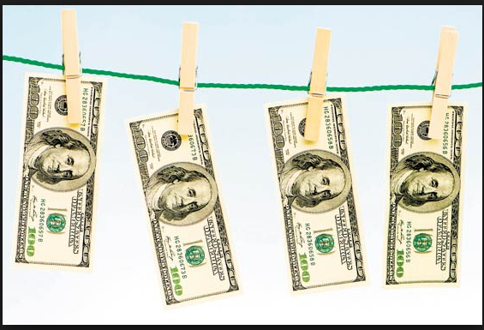
MEDIDAS PARA LA PREVENCIÓN DEL RIESGO
Riesgo en relación con las operaciones:
  Alto manejo de operaciones en efectivo (cajas menores)
  Negocios sobre bienes inmuebles o muebles a precios sustancialmente distintos a los del mercado o que involucren amplias sumas de dinero en efectivo
  Donaciones
Supersociedades
Línea de atención al usuario: 018000114319
PBX: 3245777 – 2201000 / Centro de fax 2201000, opción 2 / 3245000
AVENIDA EL DORADO No. 51 – 80 / Bogotá – Colombia
Horario de atención al público de Lunes a Viernes de 8:00am a 5:00 pm
webmaster@supersociedades.gov.co
Prevención y gestión del lavado de activos
y financiación del terrorismo

Slide 13

ETAPAS DEL SAGRLAFT
Diseño y ejecución: A cargo del representante legal. Tener en cuenta factores tales como: la actividad económica y el tamaño de la sociedad, la cantidad de operaciones en efectivo y la ubicación geográfica
Supersociedades
Línea de atención al usuario: 018000114319
PBX: 3245777 – 2201000 / Centro de fax 2201000, opción 2 / 3245000
AVENIDA EL DORADO No. 51 – 80 / Bogotá – Colombia
Horario de atención al público de Lunes a Viernes de 8:00am a 5:00 pm
webmaster@supersociedades.gov.co
Prevención y gestión del lavado de activos
y financiación del terrorismo

Slide 14


ETAPAS DEL SAGRLAFT
Supersociedades
Línea de atención al usuario: 018000114319
PBX: 3245777 – 2201000 / Centro de fax 2201000, opción 2 / 3245000
AVENIDA EL DORADO No. 51 – 80 / Bogotá – Colombia
Horario de atención al público de Lunes a Viernes de 8:00am a 5:00 pm
webmaster@supersociedades.gov.co
Prevención y gestión del lavado de activos
y financiación del terrorismo

Slide 15
ETAPAS DEL SAGRLAFT
Capacitación: Al menos una vez al año a los empleados que deban recibir información sobre la política de SAGRLAFT para que estén en capacidad de determinar cuándo una operación es intentada, inusual o sospechosa.
Supersociedades
Línea de atención al usuario: 018000114319
PBX: 3245777 – 2201000 / Centro de fax 2201000, opción 2 / 3245000
AVENIDA EL DORADO No. 51 – 80 / Bogotá – Colombia
Horario de atención al público de Lunes a Viernes de 8:00am a 5:00 pm
webmaster@supersociedades.gov.co
Prevención y gestión del lavado de activos
y financiación del terrorismo

Slide 16

ETAPAS DEL SAGRLAFT
Seguimiento: A cargo del oficial de cumplimiento o quien haga sus veces. Debe rendir informes al representante legal y éste, a la junta directiva o al máximo órgano social.
Supersociedades
Línea de atención al usuario: 018000114319
PBX: 3245777 – 2201000 / Centro de fax 2201000, opción 2 / 3245000
AVENIDA EL DORADO No. 51 – 80 / Bogotá – Colombia
Horario de atención al público de Lunes a Viernes de 8:00am a 5:00 pm
webmaster@supersociedades.gov.co
Prevención y gestión del lavado de activos
y financiación del terrorismo

Slide 17

REPORTES A LA UIAF
  Por disposición de la UIAF se deben reportar operaciones sospechosas.
  Adicionalmente reportar operaciones intentadas (sospechosas sin éxito).
  No se requiere reportar las inusuales.
Supersociedades
Línea de atención al usuario: 018000114319
PBX: 3245777 – 2201000 / Centro de fax 2201000, opción 2 / 3245000
AVENIDA EL DORADO No. 51 – 80 / Bogotá – Colombia
Horario de atención al público de Lunes a Viernes de 8:00am a 5:00 pm
webmaster@supersociedades.gov.co
Prevención y gestión del lavado de activos
y financiación del terrorismo

Slide 18
CONTENIDO
Facultades legales
Ámbito de aplicación
Medidas para la prevención del riesgo
Proceso de supervisión
Novedades en la Circular Básica Jurídica
Conclusiones
Supersociedades
Línea de atención al usuario: 018000114319
PBX: 3245777 – 2201000 / Centro de fax 2201000, opción 2 / 3245000
AVENIDA EL DORADO No. 51 – 80 / Bogotá – Colombia
Horario de atención al público de Lunes a Viernes de 8:00am a 5:00 pm
webmaster@supersociedades.gov.co
Prevención y gestión del lavado de activos
y financiación del terrorismo

Slide 19

El 9 de abril y el 7 de octubre 2015, mediante oficios dirigidos a 1.046 empresas, se solicitó informar:
  El grado de avance en el proceso de implementación del SAGRLAFT
  Las gestiones adelantadas ante la UIAF
  Solicitud de actas de la reunión de junta directiva o máximo órgano social, en las que conste la discusión, estudio y aprobación del SAGRLAFT
PROCESO DE SUPERVISIÓN
Línea de atención al usuario: 018000114319
PBX: 3245777 – 2201000 / Centro de fax 2201000, opción 2 / 3245000
AVENIDA EL DORADO No. 51 – 80 / Bogotá – Colombia
Horario de atención al público de Lunes a Viernes de 8:00am a 5:00 pm
webmaster@supersociedades.gov.co
Prevención y gestión del lavado de activos
y financiación del terrorismo

Slide 20

PROCESO DE SUPERVISIÓN
Número de sujetos
Obligados* | 1.011
Que han reportado | 981
Pendiente de recepción | 24
Sancionadas por no acatar orden impartida | 6
*Inicialmente las empresas obligadas eran 1.046, sin embargo 35 de éstas fueron excluidas del proceso de supervisión por estar canceladas o por disminución de ingresos brutos.
Supersociedades
Línea de atención al usuario: 018000114319
PBX: 3245777 – 2201000 / Centro de fax 2201000, opción 2 / 3245000
AVENIDA EL DORADO No. 51 – 80 / Bogotá – Colombia
Horario de atención al público de Lunes a Viernes de 8:00am a 5:00 pm
webmaster@supersociedades.gov.co
Prevención y gestión del lavado de activos
y financiación del terrorismo

Slide 21
CONTENIDO
Facultades legales
Ámbito de aplicación
Medidas para la prevención del riesgo
Proceso de supervisión
Novedades en la Circular Básica Jurídica
Conclusiones
Supersociedades
Línea de atención al usuario: 018000114319
PBX: 3245777 – 2201000 / Centro de fax 2201000, opción 2 / 3245000
AVENIDA EL DORADO No. 51 – 80 / Bogotá – Colombia
Horario de atención al público de Lunes a Viernes de 8:00am a 5:00 pm
webmaster@supersociedades.gov.co
Prevención y gestión del lavado de activos
y financiación del terrorismo

Slide 22
NOVEDADES DE LA CIRCULAR
Se incluyen Actividades y Profesiones No Financieras Designadas (APNFD)
  Sector inmobiliario
  Que estén sujetos vigilancia permanente o al control de la Superintendencia de Sociedades
  Que la actividad económica inscrita en el registro mercantil o la actividad económica que produzca para la empresa el mayor ingreso operacional o el mayor ingreso de actividades ordinarias, sea la identificada con el código L6810 y/o L6820 de la Clasificación CIIU Rev. 4 A.C.
  Que a 31 de diciembre del año anterior tenga determinados ingresos, por definir.
Supersociedades
Línea de atención al usuario: 018000114319
PBX: 3245777 – 2201000 / Centro de fax 2201000, opción 2 / 3245000
AVENIDA EL DORADO No. 51 – 80 / Bogotá – Colombia
Horario de atención al público de Lunes a Viernes de 8:00am a 5:00 pm
webmaster@supersociedades.gov.co
Prevención y gestión del lavado de activos
y financiación del terrorismo

Slide 23
NOVEDADES DE LA CIRCULAR
Se incluyen Actividades y Profesiones No Financieras Designadas (APNFD)
  Explotación minas y canteras
  Que estén sujetos a la vigilancia permanente o al control de la Superintendencia de Sociedades
  Que la actividad económica inscrita en el registro mercantil o la actividad económica que produzca el mayor ingreso operacional o el mayor ingreso de actividades ordinarias, sea la identificada con el código inicial de la categoría B05 y/o B07 y/o B08 del CIIU Rev. 4 A.C
  Que a 31 de diciembre del año anterior tenga determinados ingresos, por definir.
Supersociedades
Línea de atención al usuario: 018000114319
PBX: 3245777 – 2201000 / Centro de fax 2201000, opción 2 / 3245000
AVENIDA EL DORADO No. 51 – 80 / Bogotá – Colombia
Horario de atención al público de Lunes a Viernes de 8:00am a 5:00 pm
webmaster@supersociedades.gov.co
Prevención y gestión del lavado de activos
y financiación del terrorismo

Slide 24
NOVEDADES DE LA CIRCULAR
Se incluyen Actividades y Profesiones No Financieras Designadas (APNFD)
  Servicios Jurídicos
  Que estén sujetos a la vigilancia permanente o al control de la Superintendencia de Sociedades
  Que la actividad económica inscrita en el registro mercantil o la actividad económica que produzca el mayor ingreso operacional o el mayor ingreso de actividades ordinarias, sea la identificada con el código M6910 del CIIU Rev. 4 A.C
  Que a 31 de diciembre del año anterior tenga determinados ingresos, por definir.
Supersociedades
Línea de atención al usuario: 018000114319
PBX: 3245777 – 2201000 / Centro de fax 2201000, opción 2 / 3245000
AVENIDA EL DORADO No. 51 – 80 / Bogotá – Colombia
Horario de atención al público de Lunes a Viernes de 8:00am a 5:00 pm
webmaster@supersociedades.gov.co
Prevención y gestión del lavado de activos
y financiación del terrorismo

Slide 25
NOVEDADES DE LA CIRCULAR
Se incluyen Actividades y Profesiones No Financieras Designadas (APNFD)
  Servicios contables, de cobranza y/o de calificación crediticia
  Que estén sujetos a la vigilancia permanente de la Superintendencia de Sociedades
  Que la actividad económica inscrita en el registro mercantil o la actividad económica que produzca el mayor ingreso operacional o el mayor ingreso de actividades ordinarias, sea la identificada con el código N8291 y/o M6920 del CIIU Rev. 4 A.C
  Que a 31 de diciembre del año anterior tenga determinados ingresos, por definir.
Supersociedades
Línea de atención al usuario: 018000114319
PBX: 3245777 – 2201000 / Centro de fax 2201000, opción 2 / 3245000
AVENIDA EL DORADO No. 51 – 80 / Bogotá – Colombia
Horario de atención al público de Lunes a Viernes de 8:00am a 5:00 pm
webmaster@supersociedades.gov.co
Prevención y gestión del lavado de activos
y financiación del terrorismo

Slide 26
NOVEDADES DE LA CIRCULAR
Se incluyen Actividades y Profesiones No Financieras Designadas (APNFD)
  Comercio de vehículos, sus partes, piezas y accesorios
  Que estén sujetos a la vigilancia permanente o al control de la Superintendencia de Sociedades
  Que la actividad económica inscrita en el registro mercantil o la actividad económica que produzca el mayor ingreso operacional o el mayor ingreso de actividades ordinarias, sea la identificada con el código G4511 y/o G4512 y/o G4530 y/o G4541 del CIIU Rev. 4 A.C
  Que a 31 de diciembre del año anterior tenga determinados ingresos, por definir.
Supersociedades
Línea de atención al usuario: 018000114319
PBX: 3245777 – 2201000 / Centro de fax 2201000, opción 2 / 3245000
AVENIDA EL DORADO No. 51 – 80 / Bogotá – Colombia
Horario de atención al público de Lunes a Viernes de 8:00am a 5:00 pm
webmaster@supersociedades.gov.co
Prevención y gestión del lavado de activos
y financiación del terrorismo

Slide 27
NOVEDADES DE LA CIRCULAR
Se incluyen Actividades y Profesiones No Financieras Designadas (APNFD)
  Construcción de edificios
  Que estén sujetos a la vigilancia permanente o control de la Superintendencia de Sociedades
  Que la actividad económica inscrita en el registro mercantil o la actividad económica que produzca el mayor ingreso operacional o el mayor ingreso de actividades ordinarias, sea la identificada con el código F4111 y/o F4112 del CIIU Rev. 4 A.C
  Que a 31 de diciembre del año anterior tenga determinados ingresos, por definir.
Supersociedades
Línea de atención al usuario: 018000114319
PBX: 3245777 – 2201000 / Centro de fax 2201000, opción 2 / 3245000
AVENIDA EL DORADO No. 51 – 80 / Bogotá – Colombia
Horario de atención al público de Lunes a Viernes de 8:00am a 5:00 pm
webmaster@supersociedades.gov.co
Prevención y gestión del lavado de activos
y financiación del terrorismo

Slide 28

NOVEDADES DE LA CIRCULAR
Se mantienen las sociedades de APNFD y cualquier otro sector con ingresos brutos equivalentes o superiores a 160.000 SMLMV (COP 110.312.640.000 ó USD 37,000,000)
Supersociedades
Línea de atención al usuario: 018000114319
PBX: 3245777 – 2201000 / Centro de fax 2201000, opción 2 / 3245000
AVENIDA EL DORADO No. 51 – 80 / Bogotá – Colombia
Horario de atención al público de Lunes a Viernes de 8:00am a 5:00 pm
webmaster@supersociedades.gov.co
Prevención y gestión del lavado de activos
y financiación del terrorismo

Slide 29

NOVEDADES DE LA CIRCULAR
Término mínimo de permanencia
  Permanecerán obligadas por la circular por un término adicional de 3 años a partir del momento en que dejen de cumplir los requisitos.
Supersociedades
Línea de atención al usuario: 018000114319
PBX: 3245777 – 2201000 / Centro de fax 2201000, opción 2 / 3245000
AVENIDA EL DORADO No. 51 – 80 / Bogotá – Colombia
Horario de atención al público de Lunes a Viernes de 8:00am a 5:00 pm
webmaster@supersociedades.gov.co
Prevención y gestión del lavado de activos
y financiación del terrorismo

Slide 30

NOVEDADES DE LA CIRCULAR
Oficial de cumplimiento
  Se deberá registrar en el SIREL (Sistema de reporte en línea) de la UIAF.
Supersociedades
Línea de atención al usuario: 018000114319
PBX: 3245777 – 2201000 / Centro de fax 2201000, opción 2 / 3245000
AVENIDA EL DORADO No. 51 – 80 / Bogotá – Colombia
Horario de atención al público de Lunes a Viernes de 8:00am a 5:00 pm
webmaster@supersociedades.gov.co
Prevención y gestión del lavado de activos
y financiación del terrorismo

Slide 31

NOVEDADES DE LA CIRCULAR
Oficial de cumplimiento
  Se deberán definir en el Sistema las funciones, responsabilidades, atribuciones, perfil, incompatibilidades e inhabilidades del oficial de cumplimiento y el contenido de sus reportes internos.
Supersociedades
Línea de atención al usuario: 018000114319
PBX: 3245777 – 2201000 / Centro de fax 2201000, opción 2 / 3245000
AVENIDA EL DORADO No. 51 – 80 / Bogotá – Colombia
Horario de atención al público de Lunes a Viernes de 8:00am a 5:00 pm
webmaster@supersociedades.gov.co
Prevención y gestión del lavado de activos
y financiación del terrorismo

Slide 32


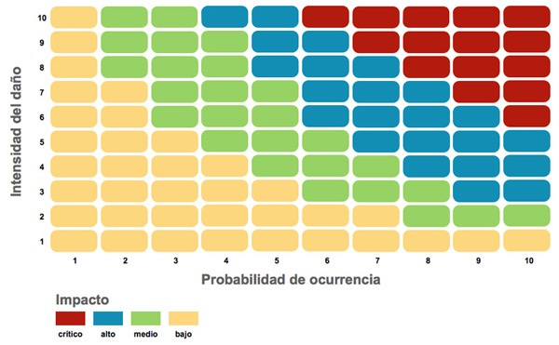

PROCESO DE SUPERVISIÓN
Nuevo cuestionario de seguimiento:
¿Cuenta la empresa con mapa de riesgos de LA/FT?
Supersociedades
Línea de atención al usuario: 018000114319
PBX: 3245777 – 2201000 / Centro de fax 2201000, opción 2 / 3245000
AVENIDA EL DORADO No. 51 – 80 / Bogotá – Colombia
Horario de atención al público de Lunes a Viernes de 8:00am a 5:00 pm
webmaster@supersociedades.gov.co
Prevención y gestión del lavado de activos
y financiación del terrorismo

Slide 33
PROCESO DE SUPERVISIÓN
La empresa debe responder los siguientes interrogantes sobre la política de prevención de LA/FT:
a. Si se ajusta a los lineamentos establecidos en el Capítulo X de la Circular Básica Jurídica de la Superintendencia de Sociedades
b. Si se establece la necesidad de identificar las situaciones que ocasionan riesgo de LA/FT en las operaciones, negocios o contratos que realiza la empresa
Supersociedades
Línea de atención al usuario: 018000114319
PBX: 3245777 – 2201000 / Centro de fax 2201000, opción 2 / 3245000
AVENIDA EL DORADO No. 51 – 80 / Bogotá – Colombia
Horario de atención al público de Lunes a Viernes de 8:00am a 5:00 pm
webmaster@supersociedades.gov.co
Prevención y gestión del lavado de activos
y financiación del terrorismo

Slide 34

PROCESO DE SUPERVISIÓN
  c. Si se establece la necesidad de adelantar procesos de debida diligencia para el conocimiento de contrapartes
  d. Si se establece la necesidad de reglamentar el manejo de dinero en efectivo en la empresa
Supersociedades
Línea de atención al usuario: 018000114319
PBX: 3245777 – 2201000 / Centro de fax 2201000, opción 2 / 3245000
AVENIDA EL DORADO No. 51 – 80 / Bogotá – Colombia
Horario de atención al público de Lunes a Viernes de 8:00am a 5:00 pm
webmaster@supersociedades.gov.co
Prevención y gestión del lavado de activos
y financiación del terrorismo

Slide 35

PROCESO DE SUPERVISIÓN
Nuevo cuestionario de seguimiento:
Periodicidad con la cual se realiza una revisión a la política de prevención de LA/FT
La empresa debe responder si la política de prevención de LA/FT permite identificar las siguientes operaciones:
a. Sospechosas
b. Inusuales
c. Intentadas
Prevención y gestión del lavado de activos
y financiación del terrorismo

Slide 36

PROCESO DE SUPERVISIÓN
Nuevo cuestionario de seguimiento:
La empresa debe responder si ya ha realizado reportes de operaciones sospechosas a la UIAF
También debe señalar a quién le reporta internamente el oficial de cumplimiento
Supersociedades
Línea de atención al usuario: 018000114319
PBX: 3245777 – 2201000 / Centro de fax 2201000, opción 2 / 3245000
AVENIDA EL DORADO No. 51 – 80 / Bogotá – Colombia
Horario de atención al público de Lunes a Viernes de 8:00am a 5:00 pm
webmaster@supersociedades.gov.co
Prevención y gestión del lavado de activos
y financiación del terrorismo

Slide 37

PROCESO DE SUPERVISIÓN
Nuevo cuestionario de seguimiento:
La empresa debe especificar la periodicidad de las capacitaciones:
1. Mensuales
2. Trimestrales
3. Semestrales
4. Anuales
5. Otro
Supersociedades
Línea de atención al usuario: 018000114319
PBX: 3245777 – 2201000 / Centro de fax 2201000, opción 2 / 3245000
AVENIDA EL DORADO No. 51 – 80 / Bogotá – Colombia
Horario de atención al público de Lunes a Viernes de 8:00am a 5:00 pm
webmaster@supersociedades.gov.co
Prevención y gestión del lavado de activos
y financiación del terrorismo

Slide 38
CONTENIDO
Facultades legales
Ámbito de aplicación
Medidas para la prevención del riesgo
Proceso de supervisión
Novedades en la Circular Básica Jurídica
Conclusiones
Supersociedades
Línea de atención al usuario: 018000114319
PBX: 3245777 – 2201000 / Centro de fax 2201000, opción 2 / 3245000
AVENIDA EL DORADO No. 51 – 80 / Bogotá – Colombia
Horario de atención al público de Lunes a Viernes de 8:00am a 5:00 pm
webmaster@supersociedades.gov.co
Prevención y gestión del lavado de activos
y financiación del terrorismo

Slide 39
CONCLUSIONES
Se ha procurado que el sector real tenga conciencia de la importancia de crear una cultura de prevención de LA/FT
La Superintendencia de Sociedades pretende proporcionar herramientas que permitan la oportuna identificación de situaciones de riesgo dentro de las empresas.
Supersociedades
Línea de atención al usuario: 018000114319
PBX: 3245777 – 2201000 / Centro de fax 2201000, opción 2 / 3245000
AVENIDA EL DORADO No. 51 – 80 / Bogotá – Colombia
Horario de atención al público de Lunes a Viernes de 8:00am a 5:00 pm
webmaster@supersociedades.gov.co
Prevención y gestión del lavado de activos
y financiación del terrorismo

Slide 40
CONCLUSIONES
Se ha intentado seguir las recomendaciones de la GAFI respecto de la focalización de los esfuerzos de prevención
Las medidas adoptadas por la Superintendencia han tenido acogida por parte de las sociedades vigiladas
Supersociedades
Línea de atención al usuario: 018000114319
PBX: 3245777 – 2201000 / Centro de fax 2201000, opción 2 / 3245000
AVENIDA EL DORADO No. 51 – 80 / Bogotá – Colombia
Horario de atención al público de Lunes a Viernes de 8:00am a 5:00 pm
webmaster@supersociedades.gov.co
Prevención y gestión del lavado de activos
y financiación del terrorismo

Slide 41
CONCLUSIONES
Las modificaciones a la Circular Básica Jurídica tienen el propósito de modernizar el sistema de prevención de LA/FT para efectos de seguir las tendencias sobre la materia y cumplir con estándares internacionales
Supersociedades
Línea de atención al usuario: 018000114319
PBX: 3245777 – 2201000 / Centro de fax 2201000, opción 2 / 3245000
AVENIDA EL DORADO No. 51 – 80 / Bogotá – Colombia
Horario de atención al público de Lunes a Viernes de 8:00am a 5:00 pm
webmaster@supersociedades.gov.co
Prevención y gestión del lavado de activos
y financiación del terrorismo

Slide 42


